Slide 1
Języki i Techniki Programowania
Wątki i synchronizacja

Slide 2
Wątek
Część programu wykonywana współbieżnie w obrębie jednego procesu.
W jednym procesie może istnieć wiele wątków.
Wszystkie wątki działające w danym procesie współdzielą przestrzeń adresową oraz wszystkie inne struktury systemowe.

Slide 3
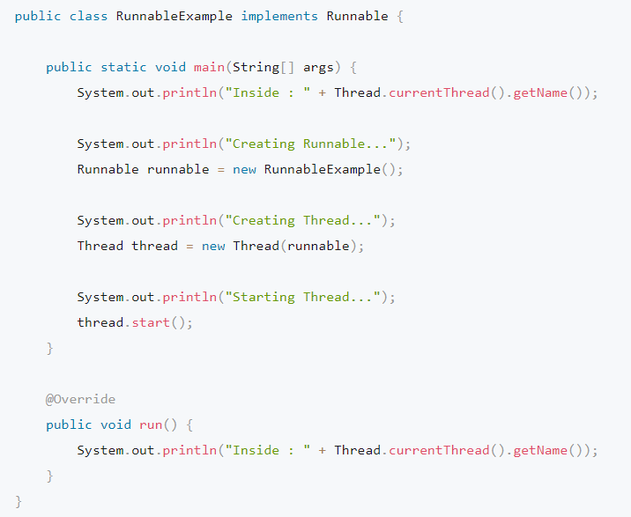
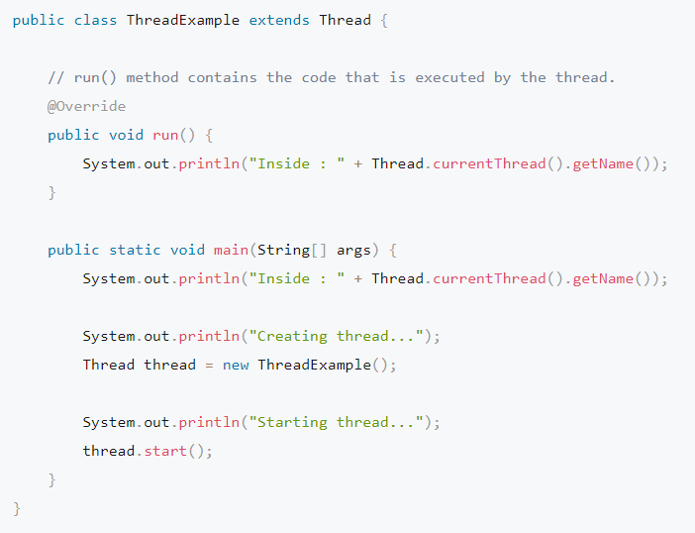
Tworzenie wątku
Implementując interfejs Runnable
Rozszerzając klasę Thread

Slide 4
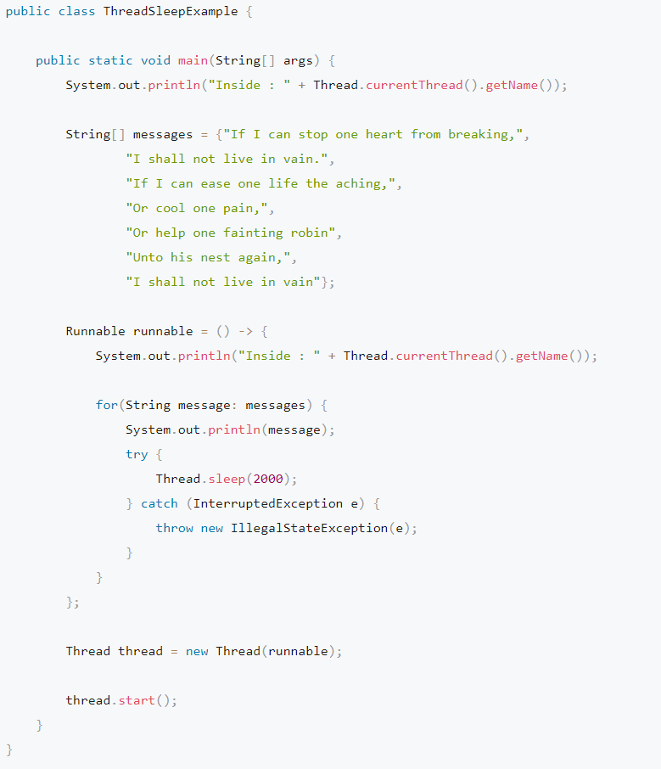
Spowalnianie działania wątku – metoda Sleep

Slide 5
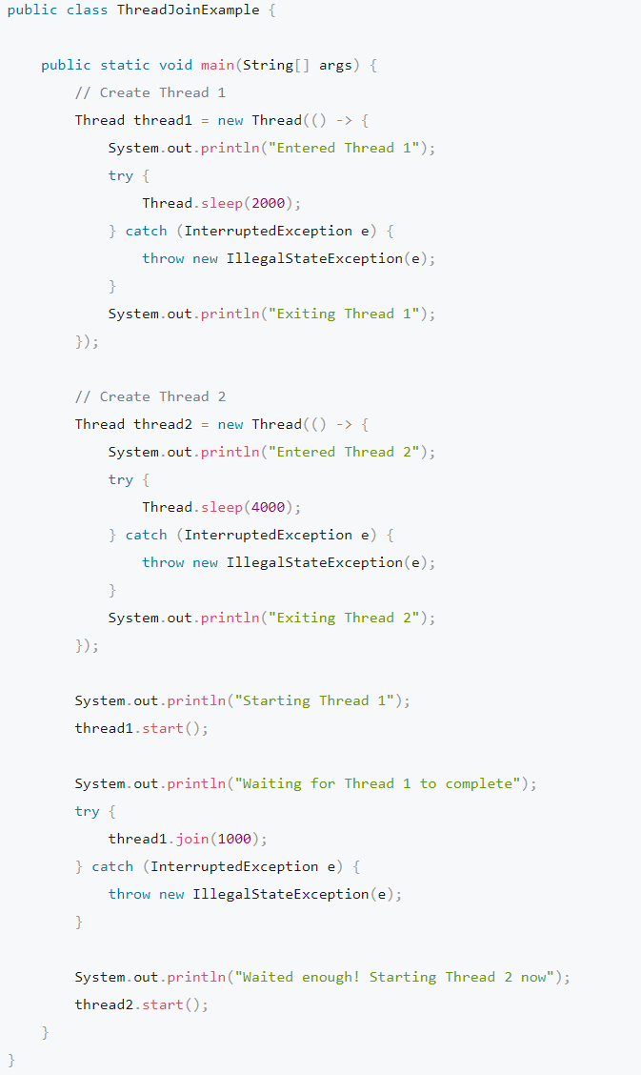
Oczekiwanie na zakończenie pracy innego wątku

Slide 6
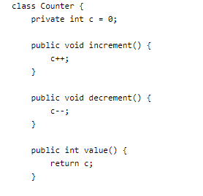
Interferencja wątków
W momencie gdy ten sam obiekt klasy Counter będzie wykorzystywany w ramach kilku wątków interferencja pomiędzy wątkami spowoduje, że wynik działań będzie odmienny od oczekiwanego

Slide 7
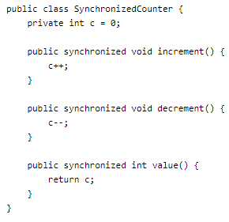
Synchronizacja na poziomie metod
Nie jest możliwe przeplatanie się dwóch wywołań zsynchronizowanych metod na tym samym obiekcie. Jeżeli jeden wątek wykonuje metodę zsynchronizowaną dla obiektu, to wszystkie inne wątki, które wywołują metody zsynchronizowane dla tego samego obiektu wstrzymają wykonanie, dopóki nie zostanie wykonana operacja pierwszego wątku.

Slide 8
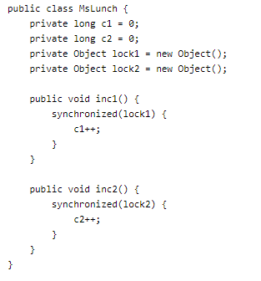
Blok synchronized
Innym sposobem na stworzenie zsynchronizowanego kodu jest użycie bloku synchronized. W odróżnieniu od metod synchronizowanych, bloki synchronized muszą określać obiekt, który udostępnia blokadę wewnętrzną
Zsynchronizowane wyrażenia są również przydatne do poprawy współbieżności z drobnoziarnistą synchronizacją. Załóżmy na przykład, że klasa MsLunch posiada dwa pola przykładowe, c1 i c2, które nigdy nie są używane razem. Wszystkie aktualizacje tych pól muszą być zsynchronizowane, ale nie ma powodu, aby zapobiec przeplataniu się aktualizacji c1 z aktualizacją c2 - i w ten sposób zmniejsza się współbieżność poprzez tworzenie niepotrzebnych blokad. Zamiast używać zsynchronizowanych metod lub w inny sposób korzystać z blokady z tym związanej, tworzymy dwa obiekty wyłącznie w celu zapewnienia blokad

Slide 9
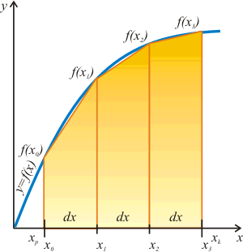
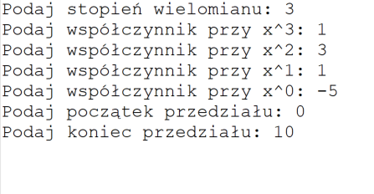
Zadanie
Zaimplementować program, który umożliwi policzenie całki metodą trapezową w zadanym przedziale na wielomianie określonego rzędu z wykorzystaniem dwóch wątków. Dodać JavaDoc do programu. Przykład wywołania:

